Slide 1
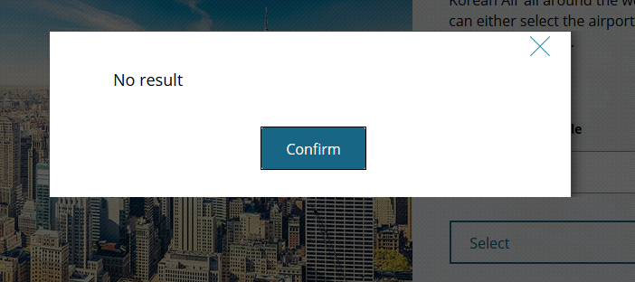
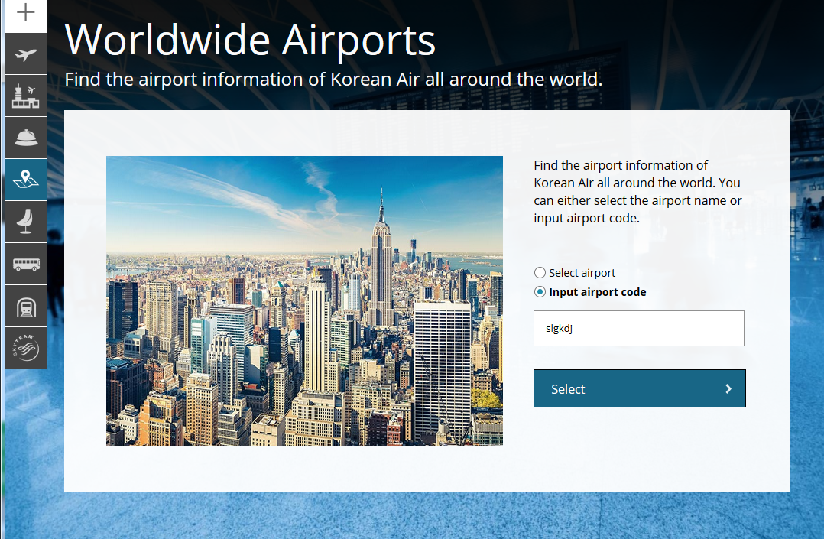
QA_Audits 오류정보 | 페이지 번호 | 체크리스트 번호 | IA분석 문서번호 | IA분석 번호 | 퍼블리셔 | 개발자 | 검수자 | 비고
 | K581-C2Q0 |  |  |  |  |  | 남인
확인 URL | TRAVELING WITH US>Airports & Transit>Worldwide Airports
3
1
2
오류내용 | 잘못 입력 후 popup의 confirm 버튼 클릭 후 오류 발생시, 해당 input 으로 가지 않고, search 버튼에 포커스 이동됨 초기 Input 에 Airport code 에 대한 입력 예시가 없어 사용하기 힘듦 테스트 오 입력시 popup 에 내용이 에러메세지로 충분하지 않음.
오류수정 | 잘못 입력 후 popup의 confirm 버튼 클릭 하면, 오류 발생한 input 으로 포커스 라인 가도록 수정필요 <span class=“placeholder” id=“” data-placeholder-id=“”>e.g. ICN or LAX</span> 처럼 공항코드 명의 예시를 placeholder로 넣어주고 input 에 aria-describedby 속성 생성으로 placeholder의 id 값을 연결하여 주고 span에 data-placeholder-id 속성에 input 의 id 값과 연결하여준다. (가이드라인-placeholder 참고) No result. Please check the airport code. (e.g. ICN) 로 자세하게 안내되도록 수정
검수일 12/7
검수자명 남인
KR 검수 확인

